Slide 1


Slide 2

«Без зла смотри на мирозданье,
А взглядом разума, добра, любви.
Жизнь — это море, из благих деяний.
Построй корабль и по волнам плыви»

Slide 3
Золотое правило нравственности
Поступай по отношению к другим так, как ты хотел бы, чтобы поступали по отношению к тебе.

Slide 4
Думать и поступать с позиции добра.

Slide 5
Следовать нравственной установке.

Slide 6
«Думай хорошо, и мысли созреют в добрые поступки»
Л.Н. Толстой

Slide 7
Лень
Вежливость
Эгоизм
Милосердие
Злоба
Открытость
Грубость
Доброта
Смелость
Безответственность
Жадность
Дружелюбие

Slide 8
Положитель- ные черты характера | Отрицатель- ные черты характера
Вежливость | Эгоизм
Смелость | Злоба
Доброта | Грубость
Дружелюбие | Безответствен- ность
Открытость | Жадность

Slide 9


Slide 10
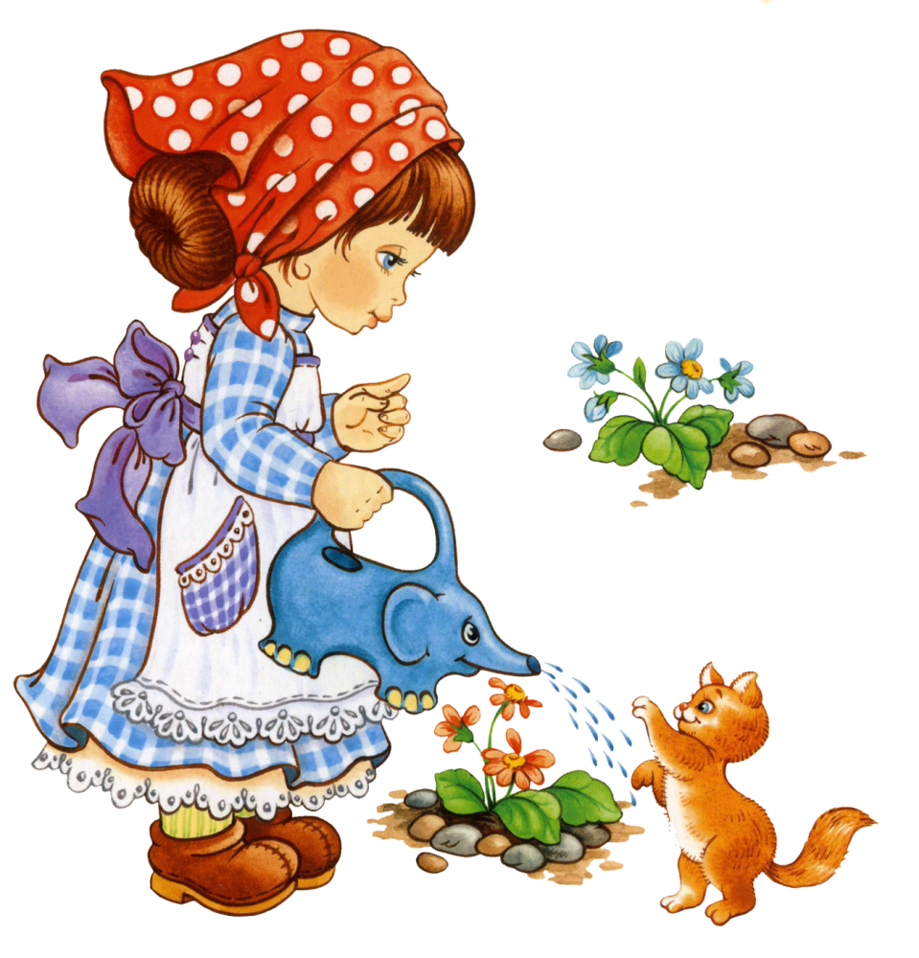
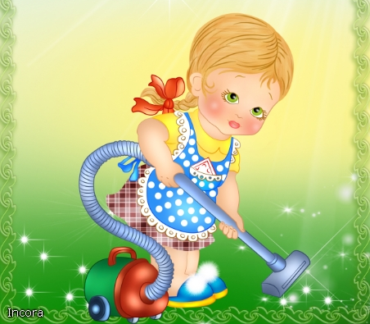

Slide 11
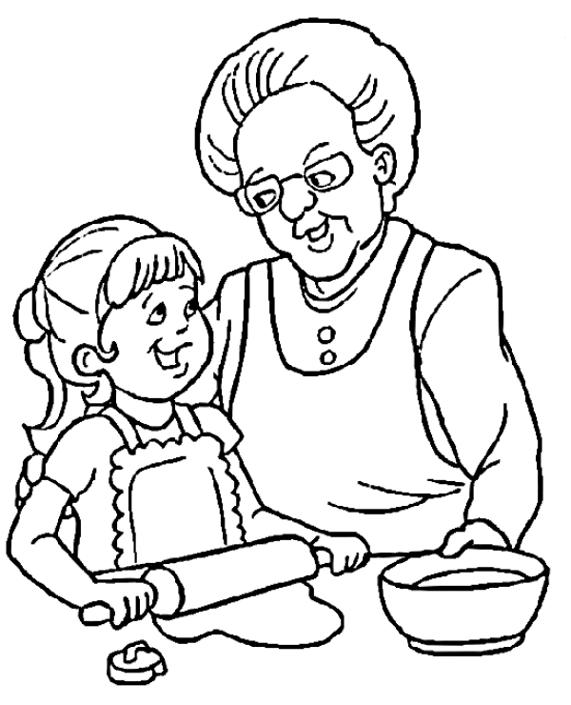

Slide 12
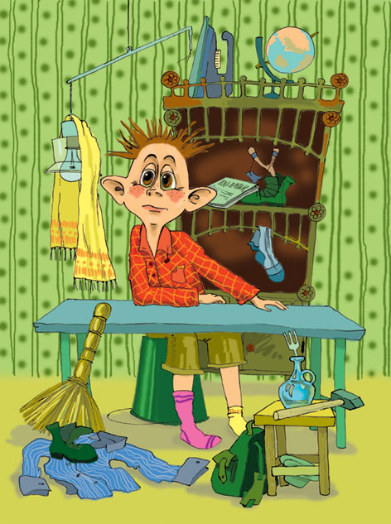
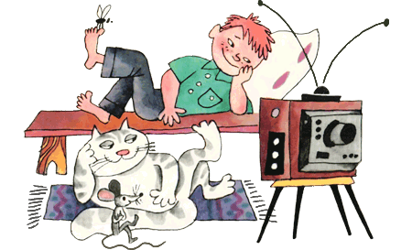

Slide 13
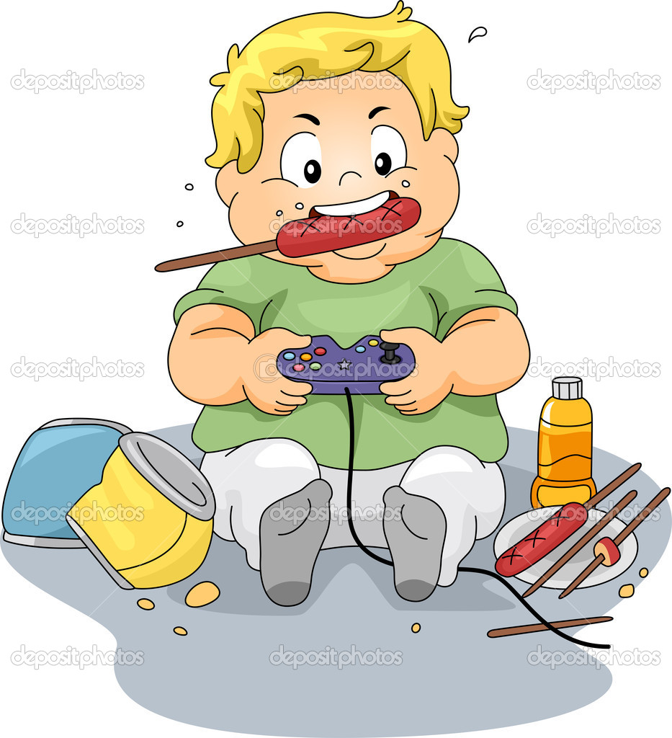

Slide 14
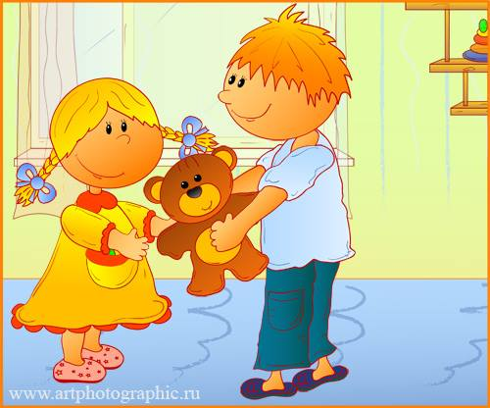

Slide 15
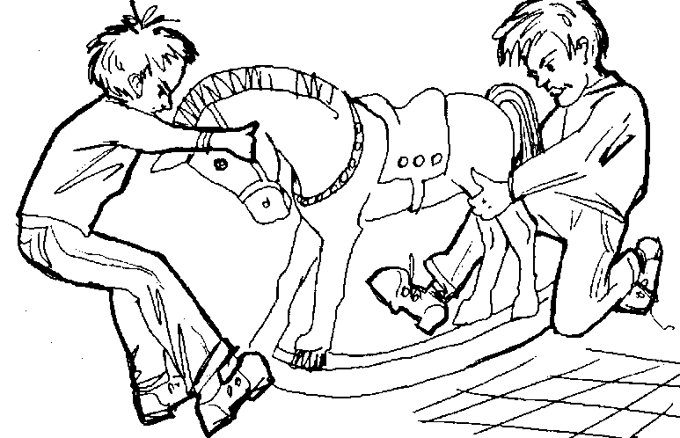
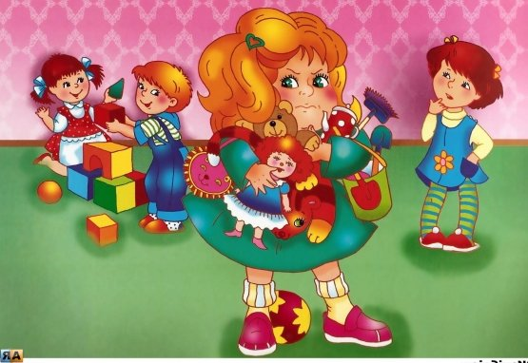

Slide 16
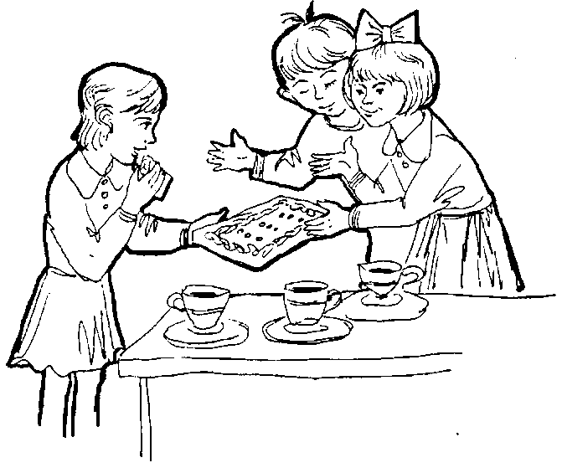

Slide 17
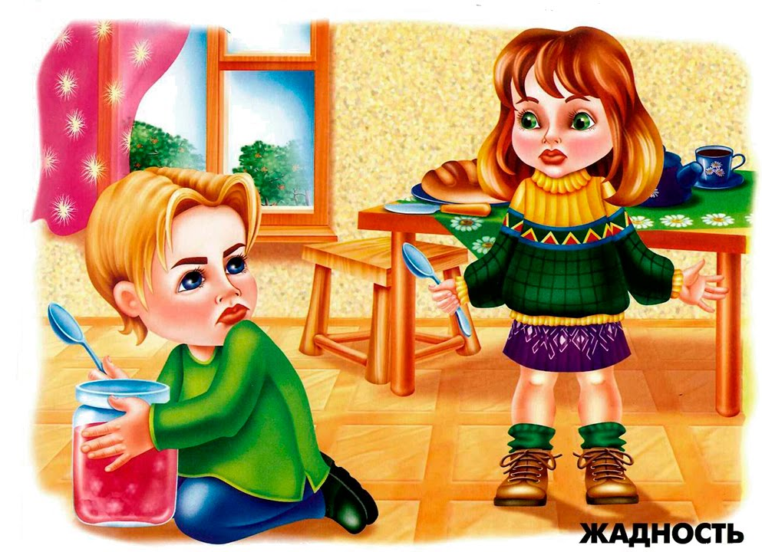

Slide 18
Вспомните примеры из жизни, когда вы хотели сделать что-то хорошее, но вам мешали ваши отрицательные черты характера

Slide 19
Как это исправить?

Slide 20
Усилие души
Осознание необходимости совершать нравственно направленные действия, а это связано с умением и выработанной привычкой думать о других, учитывать возможности и желания каждого, чувствовать состояние другого человека и правильно реагировать на него.

Slide 21
Как же тогда быть?
Поступить нравственно по отношению к другому человеку бывает намного труднее, чем подумать о правильном поступке.

Slide 22
Нравственная установка -
это готовность человека делать добрые дела.

Slide 23
Установки сопровождают человека на протяжении всей его жизни, однако они имеют свойство меняться под воздействием различных обстоятельств. Другими словами, вы постоянно делаете какие-то предположения о событиях и людях — так же, как другие люди составляют свои предположения о вас.

Slide 24
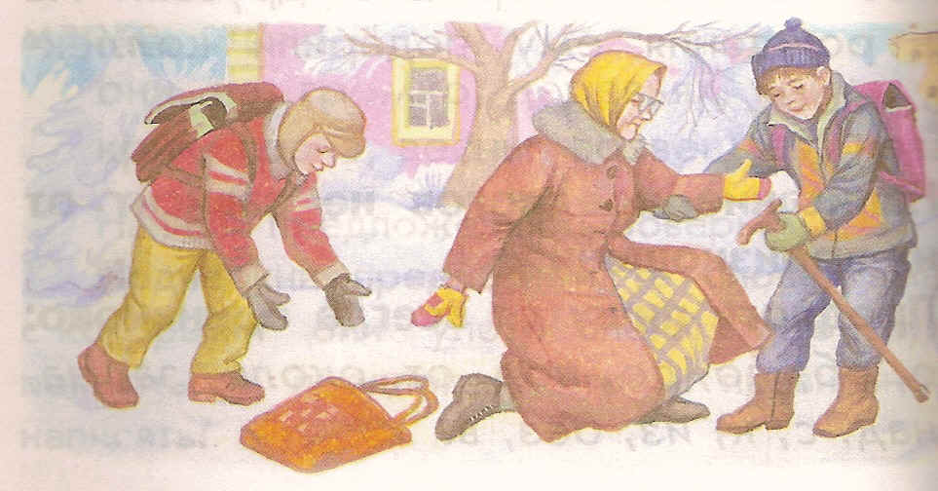
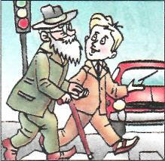
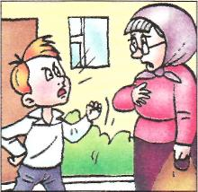

Slide 25


Slide 26
Главное научиться не давать волю плохим чувствам.
А учиться делать добро!

Slide 27
«Не вредить никому, а приносить максимум пользы».

Slide 28
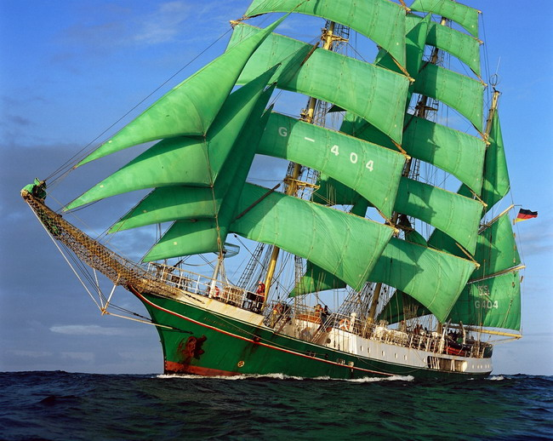

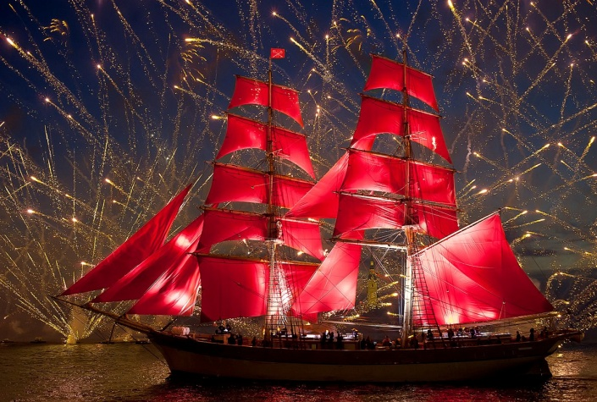
Мне все понравилось на уроке, я узнал много нового.
Мне не очень понравился урок и я мало узнал нового.
Если тебе урок вообще не понравился и ты ничего нового не узнал.

Slide 29


